Slide 1
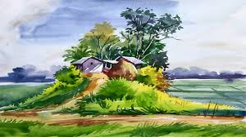
সবাইকে স্বাগত

Slide 2
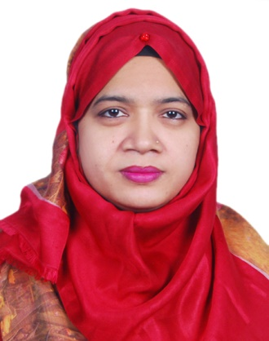
রফরফের নুর ছিদ্দিকা
সহকারী শিক্ষক
পলোগ্রাউন্ড বহুমূখী উচ্চ বিদ্যালয়
বাংলা ১ম পত্র
৮ম শ্রেণি
সময়-৪৫ মিনিট

Slide 3
এসো একটি ভিডিও দেখি -

Slide 4
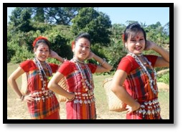
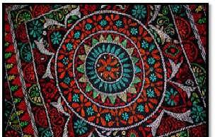
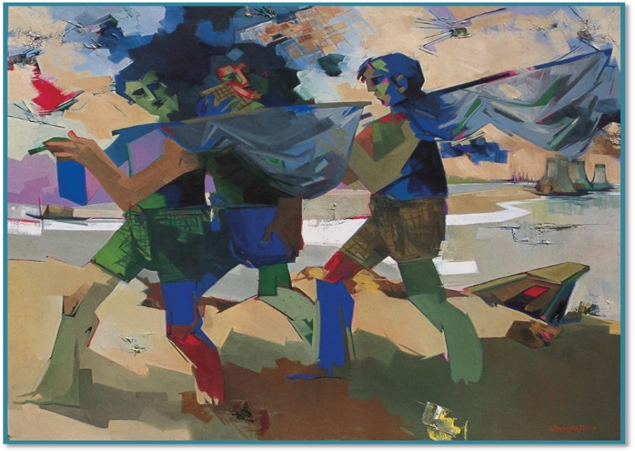
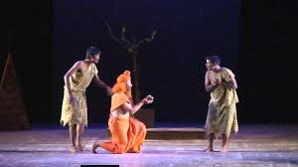
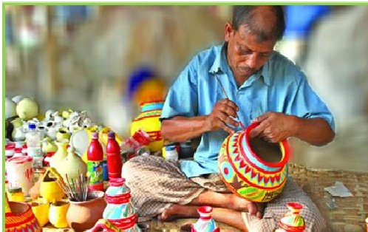
ছবিতে দেখে বল কোনটা কোন শিল্প -
নৃত্য শিল্প
লোকশিল্প
চিত্র শিল্প
সংগীত শিল্প
নাট্যশিল্প
মৃৎশিল্প
Notes:
বিভিন্ন শিল্প সম্পর্কে ছাত্রছাত্রীদের প্রশ্ন করে করে “শিল্পকলার নানান দিক ” টপিকটি বের করে আনব।

Slide 5
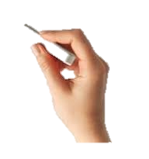
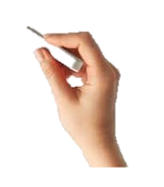
শিল্পকলার নানান দিক
মুস্তাফা মনোয়ার

Slide 6
শিখনফল
এ পাঠ শেষে শিক্ষার্থীরা-
লেখক পরিচিতি উল্লেখ করতে পারবে;
নতুন শব্দগুলোর অর্থ জেনে বাক্যে প্রয়োগ করতে পারবে;
‘শিল্পকলার নানা দিক’গল্পটি(১ম অংশ)শুদ্ধ উচ্চারণে পড়তে পারবে;
নানান আঙ্গিকের শিল্পকলার ব্যাখ্যা করতে পারবে।

Slide 7
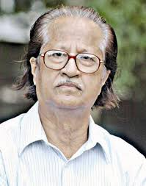
লেখক পরিচিতি
জন্ম
১৯৩৫ সালে ঝিনাইদহ জেলায় মনোহর গ্রামে ।কবি গোলাম মোস্তফা তার পিতা।
শিক্ষা
কলকাতা আর্ট কলেজের কৃতী ছাত্র তিনি। ঢাকা চারুকলা কলেজে তিনি অধ্যাপনা করেছেন।
অবদান
শিশু প্রতিভা বিকাশের লক্ষ্যে তিনি বাংলাদেশ টেলিভিশনে “মনের কথা” ও “ নতুন কুড়ি” অনুষ্ঠানের রুপকার ও পরিচালক ছিলেন।
মুস্তাফা মনোয়ার

Slide 8
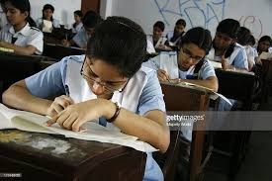
একক কাজ
সময়- ২ মিনিট
লেখক ‘মুস্তাফা মনোয়ারের ’সম্পর্কে ২টি বাক্য লিখ।
Notes:
১ মিনিটে লিখবে ও ১ মিনিটে মূল্যায়ণ।

Slide 9
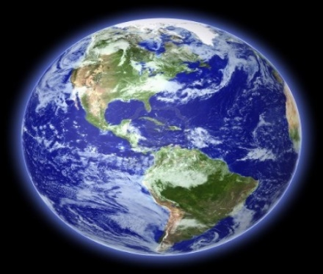
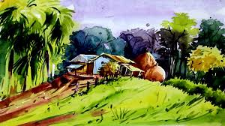
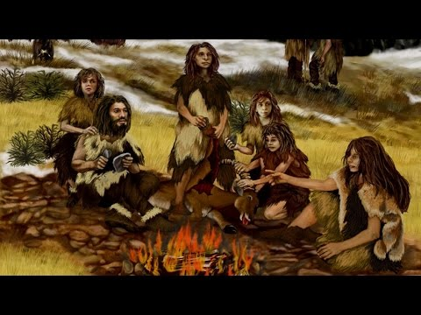
শব্দার্থ
ভূবন
পৃথিবী
চিত্র, ভাস্কর্য, নাচ, গান প্রভৃতি এর অন্তর্ভূক্ত
শিল্পকলা
পুরাকাল
প্রাচীনকাল

Slide 10
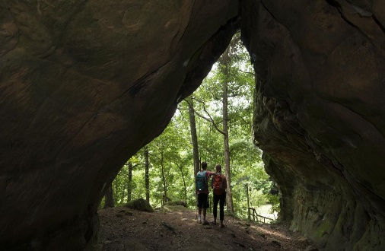
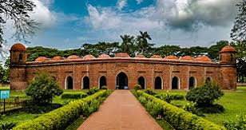
শব্দার্থ
গুহায় বসবাসকারী মানুষ
গুহা-মানুষ
স্থাপত্য
গৃহ নির্মাণের কাজ
নকশা করা তৈরি কাঁথা
নকশি কাঁথা

Slide 11
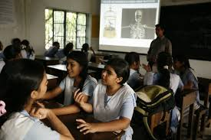
জোড়ায় কাজ
সময়- ৩ মিনিট
১। পুরাকাল ও স্থাপত্য শব্দ দুটি দিয়ে ২টি করে বাক্য তৈরি কর ?
Notes:
২ মিনিটে লিখবে ও ১ মিনিটে মূল্যায়ণ।

Slide 12
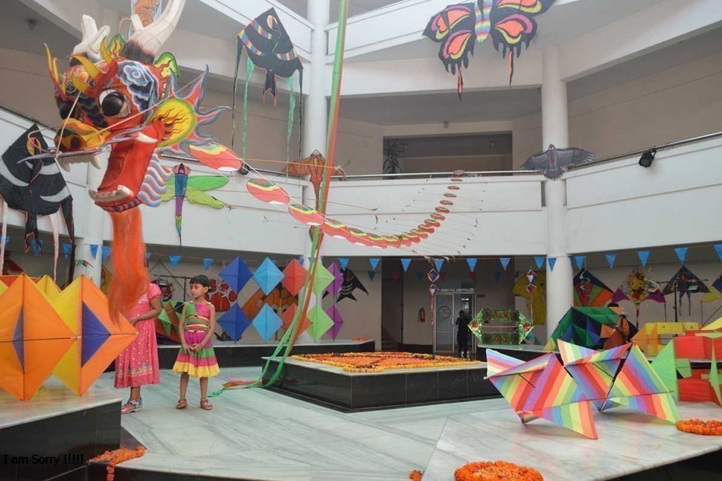
পাঠের উদ্দেশ্য-
শিক্ষার্থীদের মনে সৌন্দর্যবোধ সৃষ্টি করা, শিল্পকলা সম্পর্কে আগ্রহী করা ও নতুন কিছু সৃষ্টির ব্যাপারে অনুপ্রাণিত করা।

Slide 13
সরব পাঠ
আদর্শ পাঠ

Slide 14
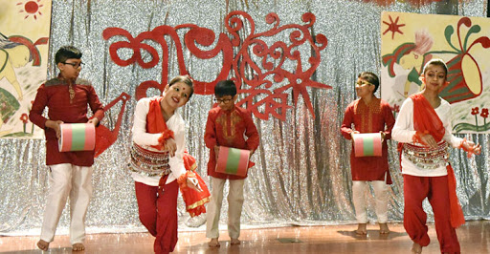
শিল্পকলা কী?
মানুষের মনের সৃজনশীল কর্মকান্ডের সামগ্রিক রূপ হচ্ছে শিল্পকলা। আজ থেকে হাজার হাজার বছর আগে আদীম মানুষের হাত ধরে শিল্পকলার উদ্ভব।

Slide 15
চিত্রকলা
ভাস্কর্য
নৃত্যকলা
শিল্পকলার নানান দিক রয়েছে -
সংগীতকলা
Notes:
লেখক মুস্তাফা মনোয়ার রচিত ‘শিল্পকলার নানা দিক’ রচনাটিতে শিল্পকলা সম্পর্কে শিক্ষক শ্রেণিতে বলবেন। ,যাতে শিক্ষার্থীদের পাঠটি বোধগম্য সহজ হবে এবং শিক্ষার্থীদের মধ্যে শৈল্পিক গুণের সৃজনশীল ক্ষমতা বৃদ্ধি পাবে, তারা শিল্পের প্রাণ সম্পর্কে ব্যাখ্যা করতে পারবে।

Slide 16
অভিনয়কলা
চলচ্চিত্র
স্থাপত্য
শিল্পকলার নানান দিক রয়েছে -

Slide 17
শিল্প
চারুশিল্প
কারুশিল্প
শিল্পীর নিজস্ব সৃষ্টি
জীবিকা অর্জনের তাগিদে উৎপত্তি
সব মিলিয়ে মূলত – কালি , কলম ও মন এই তিনের সমন্বয়ে শিল্পকলা ।
Notes:
লেখক মুস্তাফা মনোয়ার রচিত ‘শিল্পকলার নানা দিক’ রচনাটিতে শিল্পকলা সম্পর্কে শিক্ষক শ্রেণিতে বলবেন। ,যাতে শিক্ষার্থীদের পাঠটি বোধগম্য সহজ হবে এবং শিক্ষার্থীদের মধ্যে শৈল্পিক গুণের সৃজনশীল ক্ষমতা বৃদ্ধি পাবে, তারা শিল্পের প্রাণ সম্পর্কে ব্যাখ্যা করতে পারবে।

Slide 18
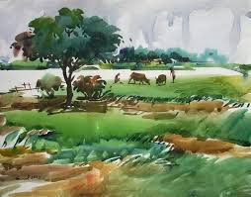
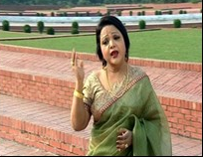
দলগত কাজ
সময়- ৫ মিনিট
১নং ছবি
২নং ছবি
দল- ‘ ক ’ | দল- ‘ খ ’
১নং ছবিটি কোন কন আঙ্গিকের? এটি সম্পর্কে ২টি বাক্য লিখ। | ২নং ছবিটি কোন আঙ্গিকের? এটি সম্পর্কে ২টি বাক্য লিখ।
Notes:
৩ মিনিটে লিখবে ও ২ মিনিটে মূল্যায়ণ।

Slide 19
পর্যালোচনা
১। কবি পরিচিতি উল্লেখ;
২। নতুন শব্দগুলোর অর্থ জেনে বাক্যে প্রয়োগ ;
৩। ‘শিল্পকলার নানা দিক’গল্পটি(১ম অংশ)শুদ্ধ উচ্চারণে পড়া ;
৪। নানান আঙ্গিকের শিল্পকলার ব্যাখ্যা ।

Slide 20
মূল্যায়ন
সঠিক উত্তরের জন্য এখানে ক্লিক করুন
১। কত সালে মুস্তাফা মনোয়ার জন্মগ্রহন করেছেন ?
(ক) ২০৬১ সালে
খ) ১৯৬১ সালে
(গ) ১৮১৯ সালে
√
(ঘ) ১৯৩৫ সালে
২। ‘পুরাকাল’ শব্দের অর্থ কি ?
(ক) পুরনোকাল
(ঘ) পুরাপৃথিবী
√
(গ) প্রাচীনকাল
(খ) চিরকাল
Notes:
শিক্ষার্থীরা যে Option টি বেছে নিবে শিক্ষক সেই Option টিতে ক্লিক করবেন।শিক্ষক প্রয়োজনে মূল্যায়নের প্রশ্ন পরিবর্তন করে নিতে পারেন।

Slide 21
মূল্যায়ন
সঠিক উত্তরের জন্য এখানে ক্লিক করুন
১। মুস্তাফা মনোয়ার কোন কলেজের কৃতী ছাত্র ছিলেন?
(ক) ঢাকা কলেজের
খ) অক্সপোর্ট কলেজের
(গ) চট্টগ্রাম বিশ্ববিদ্যালয়ের
√
(ঘ) কলকাতা আর্ট কলেজের
২। ‘শিল্প ’ কত প্রকার ?
(ক) পাঁচ
(ঘ) নয়
√
(গ) দুই
(খ) নানান
Notes:
শিক্ষার্থীরা যে Option টি বেছে নিবে শিক্ষক সেই Option টিতে ক্লিক করবেন।শিক্ষক প্রয়োজনে মূল্যায়নের প্রশ্ন পরিবর্তন করে নিতে পারেন।

Slide 22
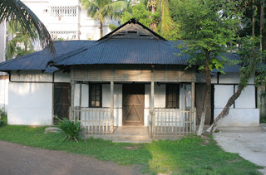
বাড়ির কাজ
“শিল্পকলার নানান দিক”- রচনাটিতে উল্লেখিত শিল্পকলার কোন দিকটি তুমি পছন্দ কর ও কেন ?- তা ব্যাখ্যা কর।

Slide 23
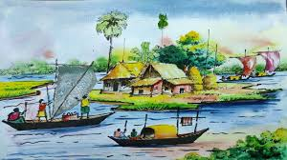
ধন্যবাদ
সুন্দরের সৃষ্টিতে সকলেরই চেষ্টা করা উচিৎ ।

